Slide 1
CHÀO MỪNG CÁC THẦY CÔ CÙNG CÁC EM
ĐẾN VỚI TIẾT HỌC NGÀY HÔM NAY

Slide 2
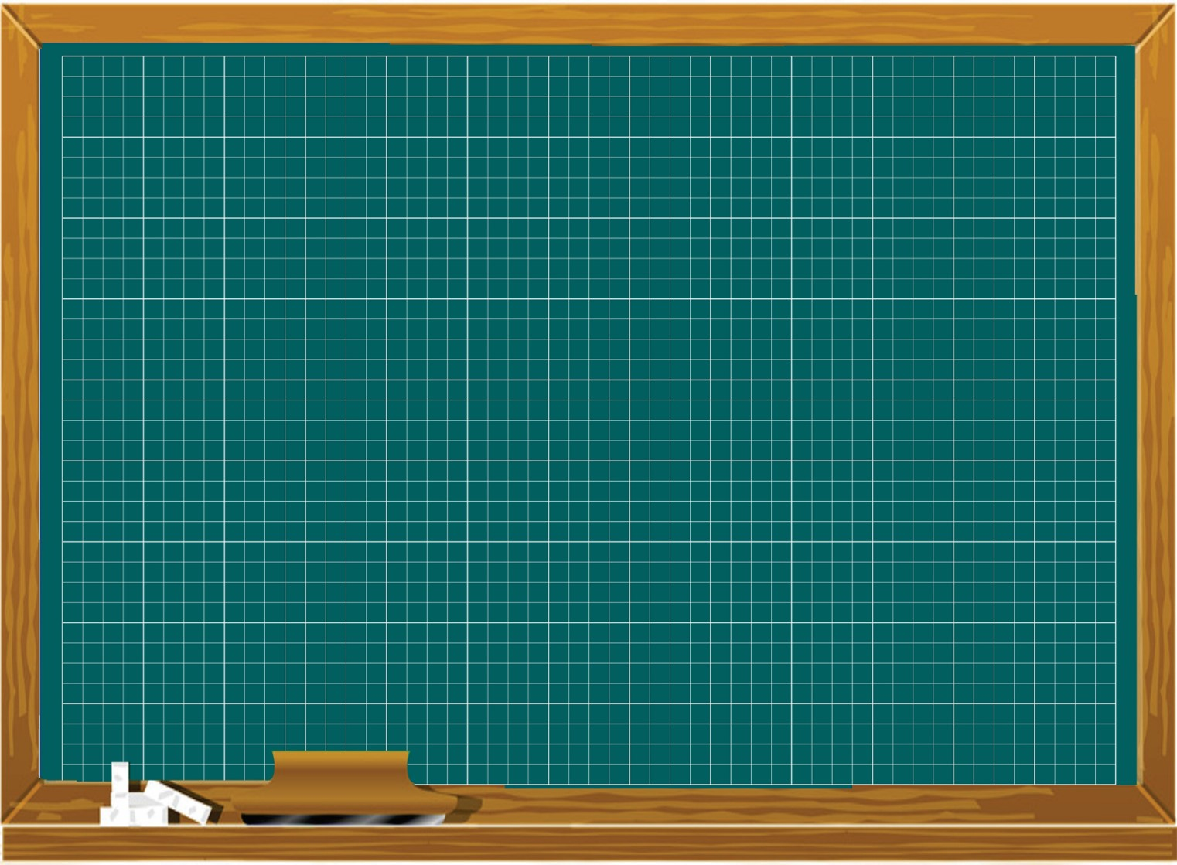
Thứ Năm ngày 5 tháng 12 năm 2024
Tiếng Việt
Luyện tập: Viết đoạn văn giới thiệu một đồ chơi.

Slide 3
1. Kể tên những đồ chơi của em. Em thích đồ chơi nào nhất? Vì sao?
Một số món đồ chơi mà trẻ em thích như: Búp bê, gấu bông, đồ hàng, siêu nhân, lê-gô, máy bay

Slide 4
2. Viết 3-4 câu giới thiệu một món đồ chơi mà em thích.
Giới thiệu một đồ chơi
Em muốn giới thiệu đồ chơi nào?
Đồ chơi đó từ đâu mà có?
Đồ chơi đó có đặc điểm gì nổi bật? (chất liệu, hình dạng, màu sắc….)
Ích lợi của đồ chơi là gì? (hay em có nhận xét gì về đồ chơi đó?)

Slide 5
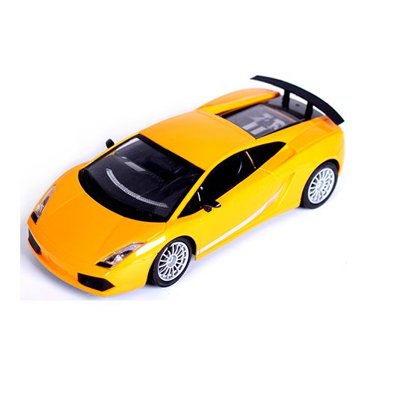
Sinh nhật vừa rồi, em được tặng rất nhiều đồ chơi nhưng em thích nhất là chiếc ô tô điều khiển. Đó là món quà bố tặng cho em.
Ô tô từ đâu có?
Ô tô điều khiển
Nó giống như chiếc ô tô thu nhỏ. Nó được sơn màu vàng và chạy bằng pin. Chiếc ô tô có thể di chuyển nhờ chiếc điều khiển từ xa.
Đặc điểm của ô tô điều khiển
Em thường cùng các bạn chơi đua xe. Chiếc xe đã cho em những giờ vui chơi giải trí bổ ích sau buổi học.
Ích lợi của ô tô điều khiển

Slide 6
Bài tham khảo
Em rất thích đồ chơi gấu bông của em. Đó là món quà mẹ mua cho em nhân dịp sinh nhật. Chú gấu bông được làm từ lông mịn, có màu trắng tinh rất xinh xắn. Gấu bông to bằng người em, em có thể dùng ôm khi đi ngủ. Với em, gấu bông như một người bạn đồng hành và chơi đùa cùng với em. Em rất yêu quý món đồ chơi này và sẽ giữ gìn nó thật cẩn thận.

Slide 7
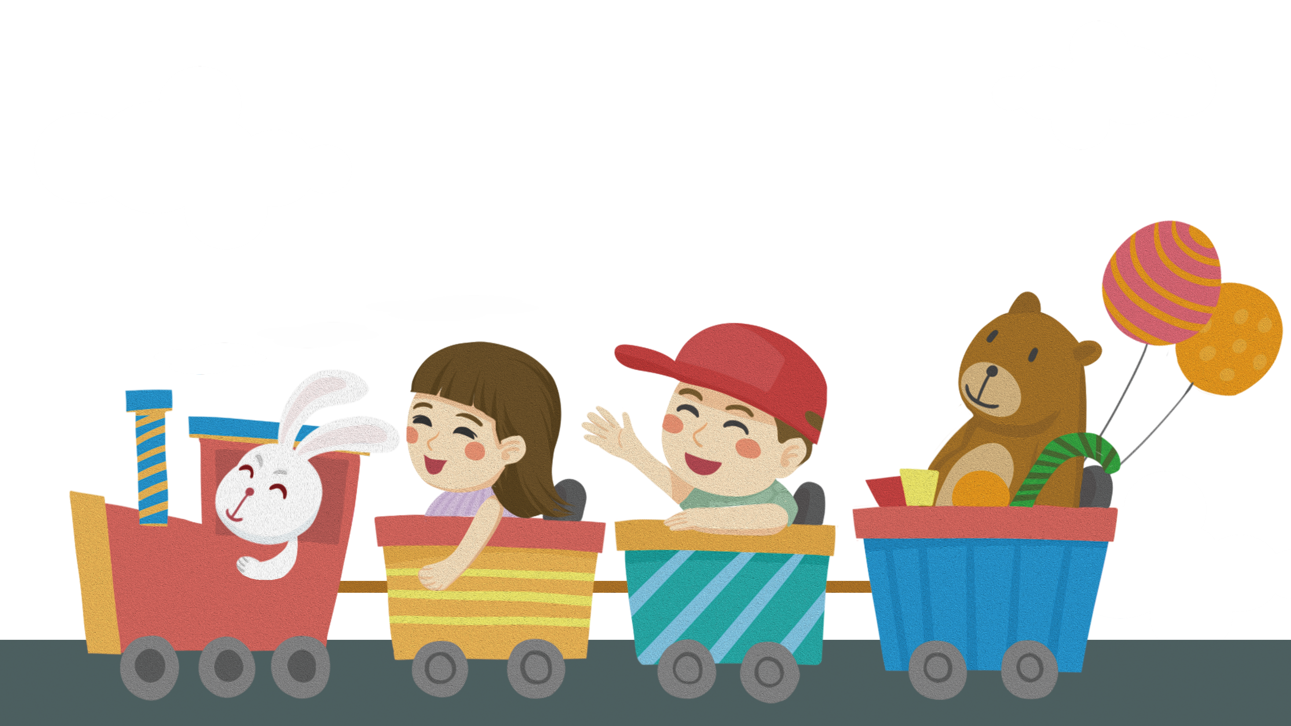
TRẢI NGHIỆM

